Slide 1
Misure di prevenzione e protezione per il contenimento della diffusione del COVID-19
Formazione del Collegio dei Docenti del 2 settembre 2020

Slide 2
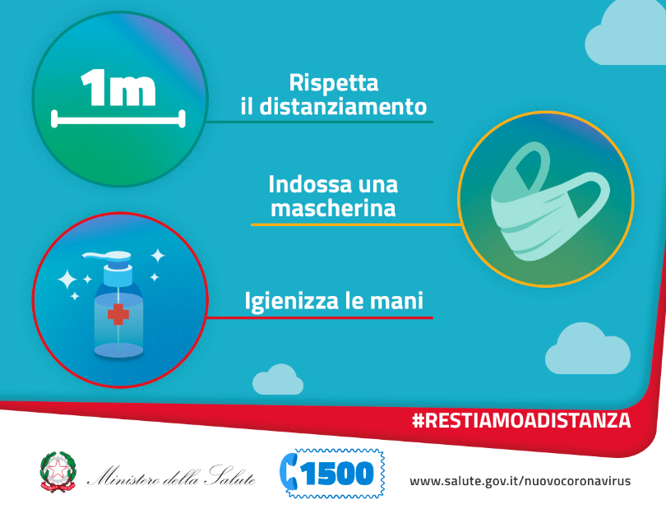
Regole e principi generali
Uso della mascherina chirurgica;
Lavaggio e disinfezione frequente delle mani;
Evitare le aggregazioni e attività che prevedano il mescolamento di allievi afferenti a classi diverse;
Evitare l’uso promiscuo di attrezzature;
Non modificare la disposizione dei banchi all’interno delle aule didattiche;
Evitare di lasciare a scuola oggetti
personali per facilitare le operazioni
di pulizia e disinfezione degli ambienti.

Slide 3
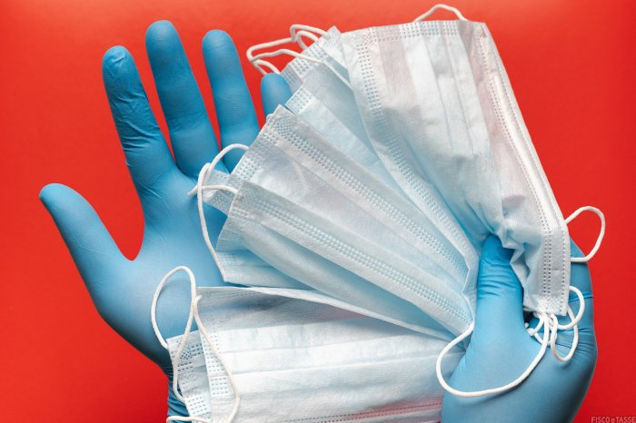
Regole e principi generali
Gli allievi:
Indossare la mascherina, salvo casi particolari, in situazioni statiche con distanziamento di almeno 1 metro e quando diversamente previsto dalla valutazione dei rischi (ad es. attività di laboratorio).
Non modificare la disposizione dei banchi all’interno delle aule didattiche.
Il lavaggio e disinfezione frequente delle mani.
Evitare di lasciare a scuola oggetti personali per facilitare le operazioni di pulizia e disinfezione degli ambienti.
Al termine delle lezioni, quindi, i sotto banchi
devono rimanere sgombri.

Slide 4
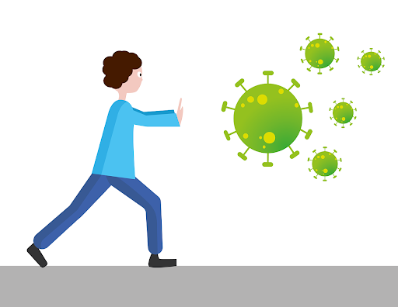
Lavaggio e disinfezione delle mani
Le mani vanno pulite:
prima di consumare pasti o spuntini;
prima e dopo aver utilizzato i servizi igienici;
prima di utilizzare strumenti
o attrezzature di uso promiscuo.

Slide 5
Modalità di accesso di persone esterne alla scuola
privilegiare il ricorso alle comunicazioni a distanza, anche in modalità telematica;
limitare l’accesso ai casi di effettiva necessità amministrativo-gestionale ed operativa, possibilmente previa prenotazione e relativa programmazione;
compilare un modulo di registrazione;
utilizzare una mascherina di propria dotazione;
lavarsi e disinfettarsi periodicamente le mani;
mantenere la distanza interpersonale di almeno 1 metro;
rimanere all’interno della sede scolastica il meno possibile, compatibilmente con le esigenze e le necessità del caso.

Slide 6
In Palestra
Per le attività di educazione fisica sarà sufficiente garantire un distanziamento interpersonale tra gli allievi di almeno 2 m e altrettanto tra gli allievi e il docente.
Saranno privilegiate le attività fisiche sportive individuali.
Negli spogliatoi annessi alla palestra, così come i servizi igienici, è necessario mantenere il distanziamento fisico di almeno 1 m.
La palestra, gli spogliatoi e gli attrezzi utilizzati durante l’ora di Educazione Fisica verranno sanificati prima dell’accesso di nuove classi.

Slide 7
Nel Laboratorio di Musica
Per le attività di strumento, gli studenti devono mantenere la distanza l’uno dall’altro di almeno 1 m (di almeno 2 m se utilizzano strumenti a fiato.
Il laboratorio e le attrezzature utilizzate verranno sanificate prima dell’accesso di nuove classi.

Slide 8
Indicazioni per le Famiglie
Si richiede alle famiglie:
il controllo della temperatura corporea dello studente a casa, ogni giorno, prima di recarsi a scuola;
la comunicazione immediata al Dirigente Scolastico nel caso in cui un alunno risultasse «contatto stretto» di un caso confermato COVID-19.

Slide 9
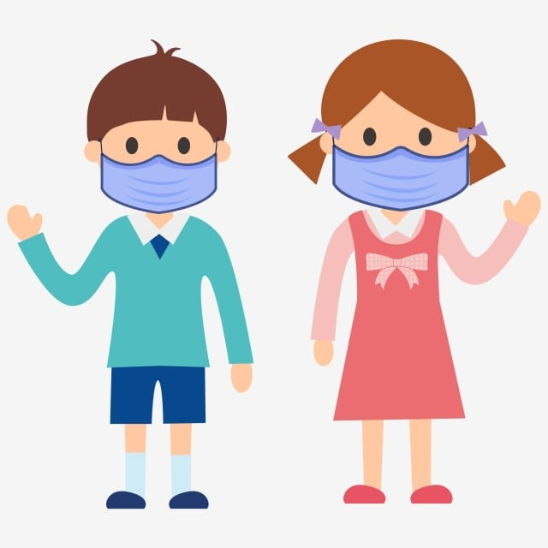
Sintomi più comuni di COVID-19
nei bambini
febbre,
tosse,
cefalea,
sintomi gastrointestinali (nausea/vomito, diarrea),
faringodinia,
dispnea,
mialgie,
rinorrea/congestione nasale.

Slide 10
Nel caso in cui un alunno presenti un aumento della temperatura corporea al di sopra di 37,5°C o un sintomo compatibile con COVID-19, in ambito scolastico
L’operatore scolastico che viene a conoscenza di un alunno sintomatico deve avvisare il referente di Plesso per COVID-19.
Il referente di Plesso per COVID-19 o altro componente del personale scolastico deve telefonare immediatamente ai genitori/tutore legale.
L’alunno viene ospitato in una stanza dedicata e rimane in compagnia di un adulto che dovrà mantenere, ove possibile, il distanziamento fisico di almeno un metro e la mascherina chirurgica fino a quando l’alunno non sarà affidato a un genitore/tutore legale.
Si procede all’eventuale rilevazione della temperatura corporea, da parte del personale scolastico individuato, mediante l’uso di termometri che non prevedono il contatto.

Slide 11
Nel caso in cui un alunno presenti un aumento della temperatura corporea al di sopra di 37,5°C o un sintomo compatibile con COVID-19, in ambito scolastico
Dovrà essere dotato di mascherina chirurgica chiunque entri in contatto con il caso sospetto, compresi i genitori o i tutori legali che si recano in Istituto per condurlo presso la propria abitazione.
Fare rispettare, in assenza di mascherina, l’etichetta respiratoria (tossire e starnutire direttamente su di un fazzoletto di carta o nella piega del gomito). Questi fazzoletti dovranno essere riposti dallo stesso alunno, se possibile, ponendoli dentro un sacchetto chiuso.
Le superfici della stanza verranno pulite e disinfettate dopo che l’alunno sintomatico è tornato a casa.
I genitori devono contattare il pediatra o il medico per la valutazione clinica.
Il medico, in caso di sospetto COVID-19, richiede tempestivamente il test diagnostico

Slide 12
Nel caso in cui un alunno
risulti positivo al test diagnostico
Se il test è positivo, si avvia la ricerca dei contatti e le azioni di sanificazione straordinaria della struttura scolastica nella sua parte interessata.
Per il rientro in comunità bisognerà attendere la guarigione clinica dello studente (cioè la totale assenza di sintomi).
Il referente scolastico COVID-19 deve fornire al Dipartimento di Prevenzione l’elenco dei compagni di classe e degli insegnanti che sono stati a contatto nelle 48 ore precedenti l’insorgenza dei sintomi.

Slide 13
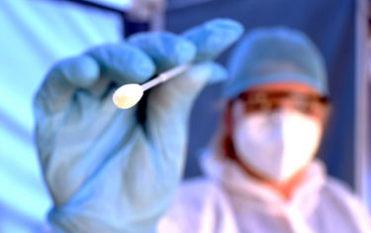
Se il test diagnostico è negativo
Lo studente deve comunque restare a casa fino a guarigione clinica e a conferma negativa del secondo test.

Slide 14
Nel caso in cui un alunno presenti un aumento della temperatura corporea al di sopra di 37,5°C o un sintomo compatibile con COVID-19, presso il proprio domicilio
L'alunno deve restare a casa.
I genitori devono informare il pediatra o il medico.
I genitori dello studente devono comunicare l’assenza scolastica per motivi di salute.
Il medico, in caso di sospetto COVID-19, richiede tempestivamente il test diagnostico.

Slide 16
Gli Spazi Scolastici
Verrà indicata:
la posizione d’attesa di ogni classe all’esterno dell’edificio;
la distribuzione degli studenti, all’interno dell’edificio, per la ricreazione in caso di pioggia;
la descrizione dei percorsi interni per raggiungere le aule.

Slide 17
Per riassumere ...
https://www.youtube.com/watch?v=1r4jwU04fpc&feature=youtu.be

